Slide 1

CLUB ROTARIO BAHÍA DE JALTEMBA-LA PEÑITA A.C.
⠨⠨⠥⠎⠁⠑⠗⠀⠼⠋⠃
USAER
Unit of Support Services for Regular Education #62 (USAER)
Proyecto de Educación Especial 2022

Slide 2
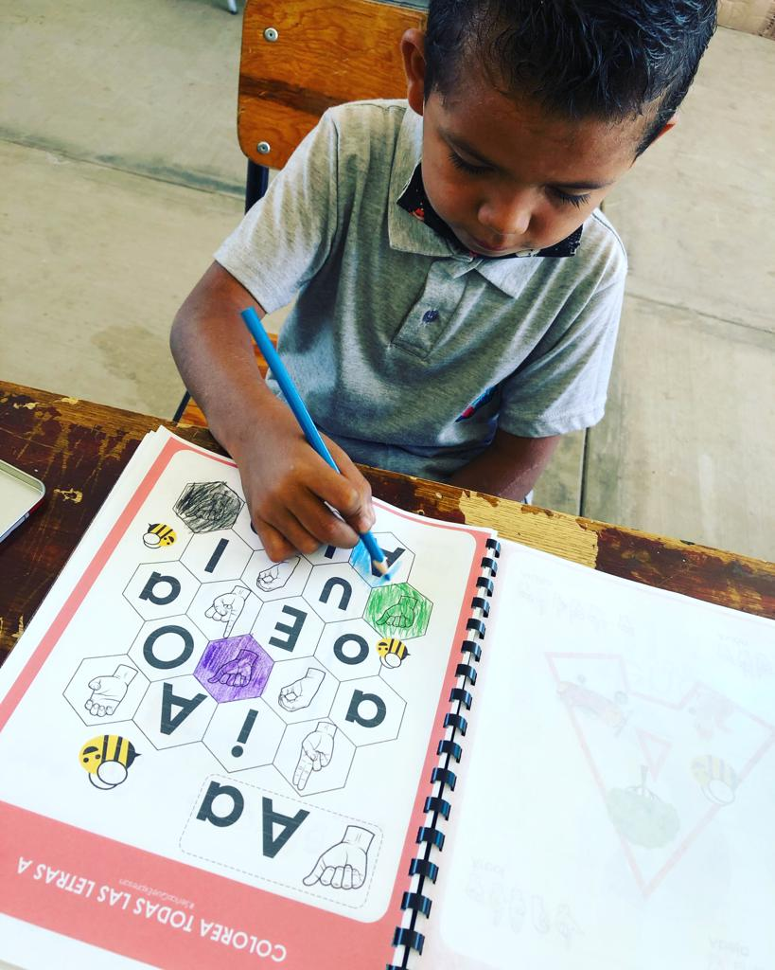
Objetivo: Realizar algunas remodelaciones a las aulas de educación especial con el fin de ofrecer una educación de excelencia a la población focalizada en las áreas de aprendizaje, comunicación y psicología.
Objective: Carry out some remodeling of the special education classrooms in order to offer an excellent education to the students focused on the areas of learning, communication and psychology.

Slide 3
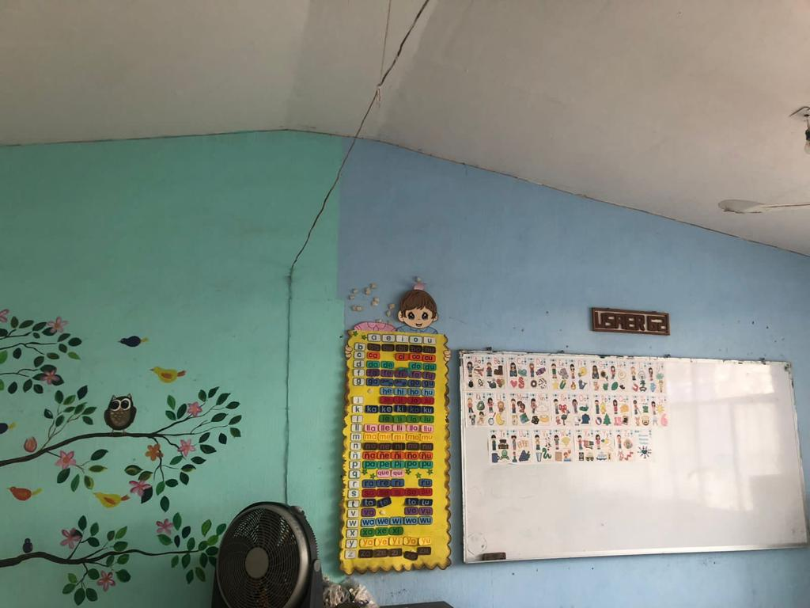
Esc. Primaria “Vicente Guerrero”
*Ubicada en la localidad de Las Varas

Slide 4
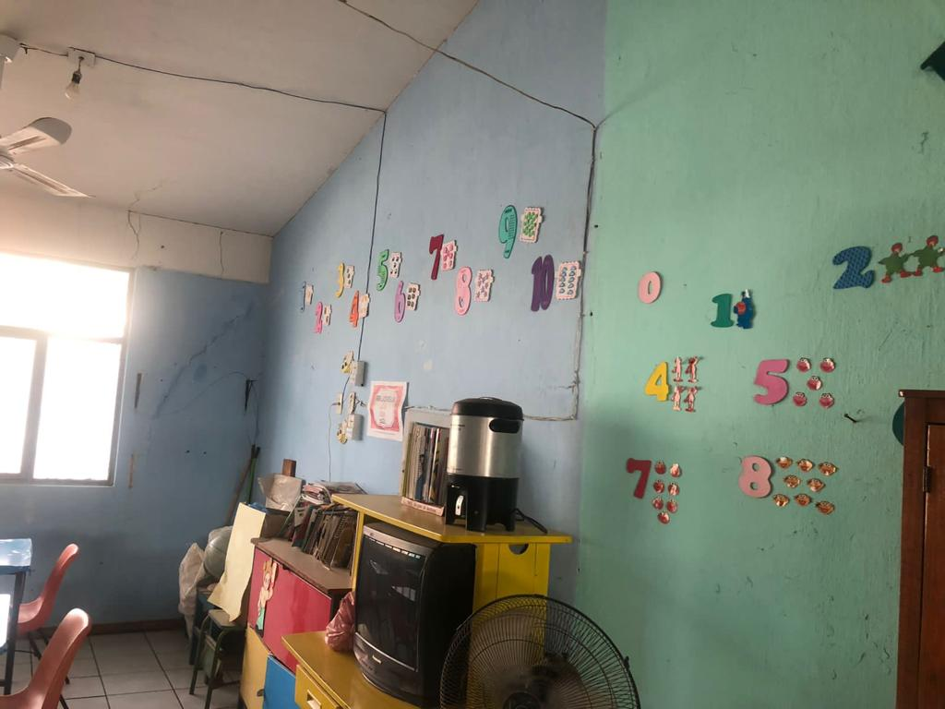

Slide 5
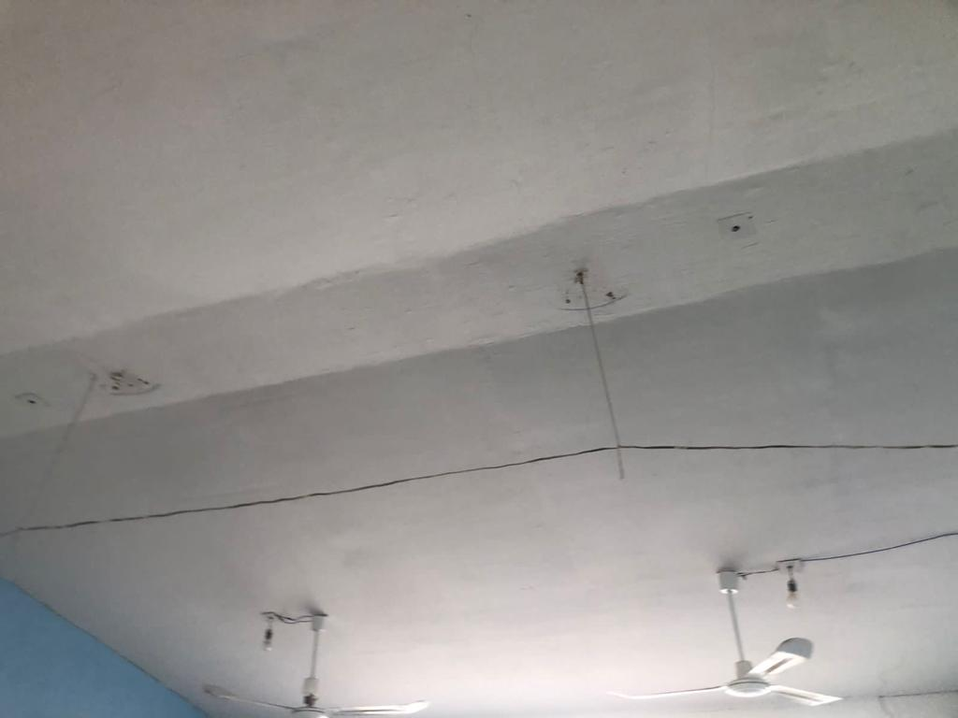

Slide 6
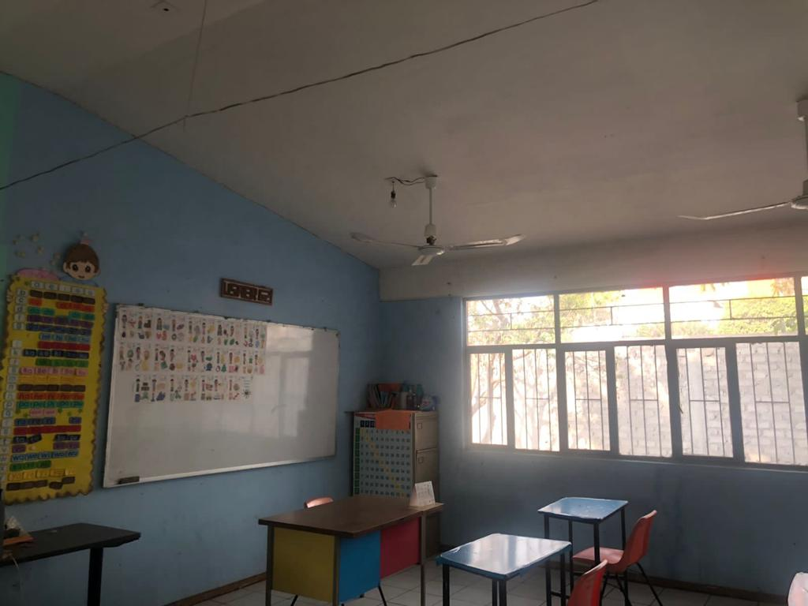

Slide 7
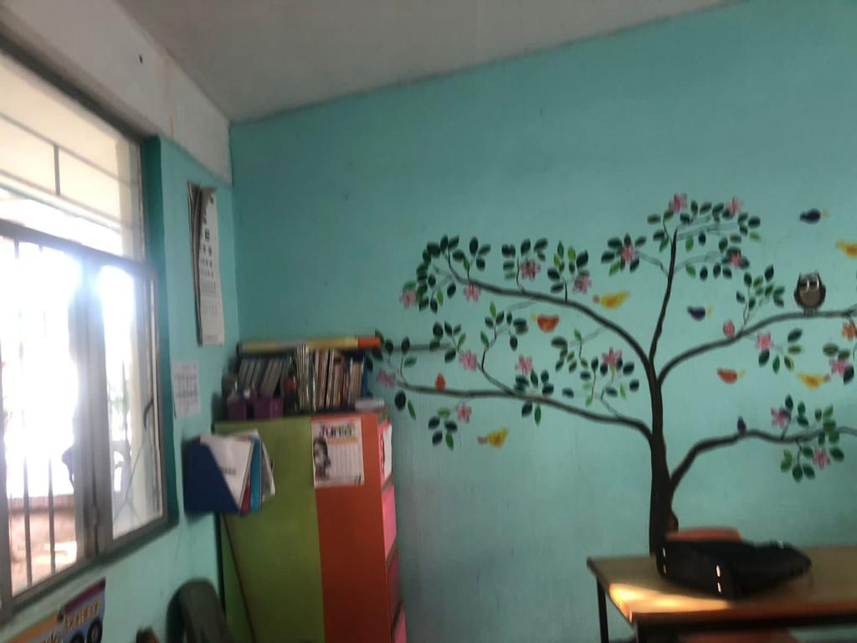

Slide 8
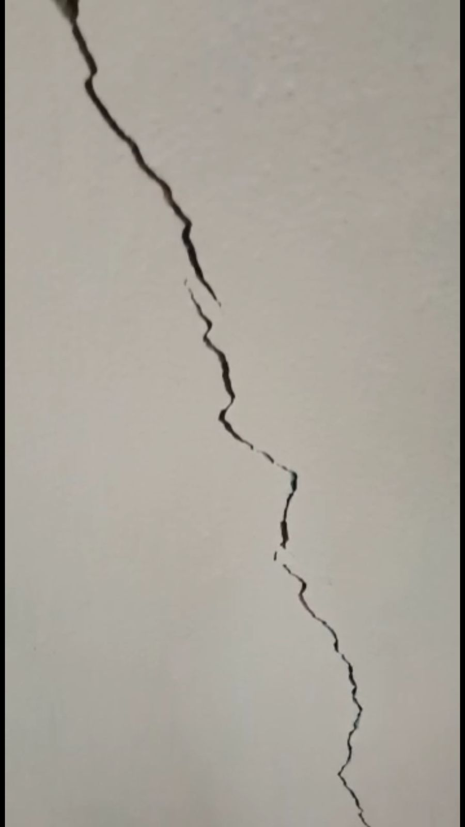
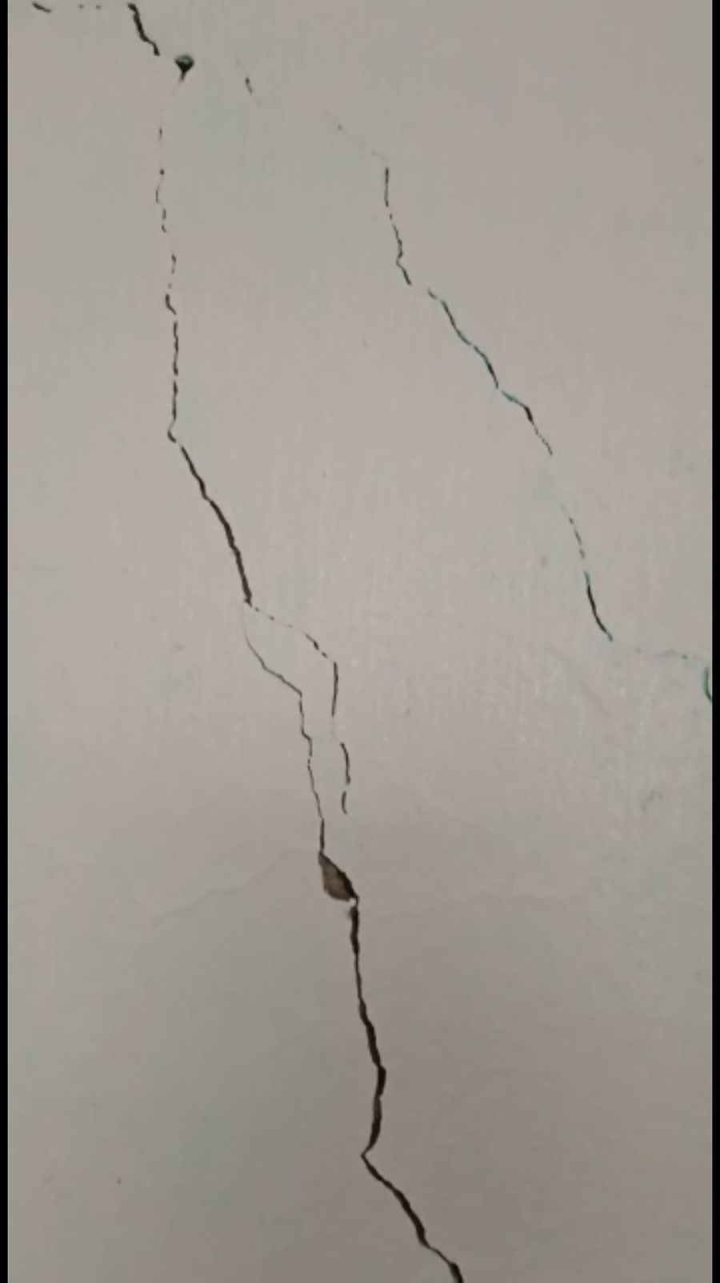
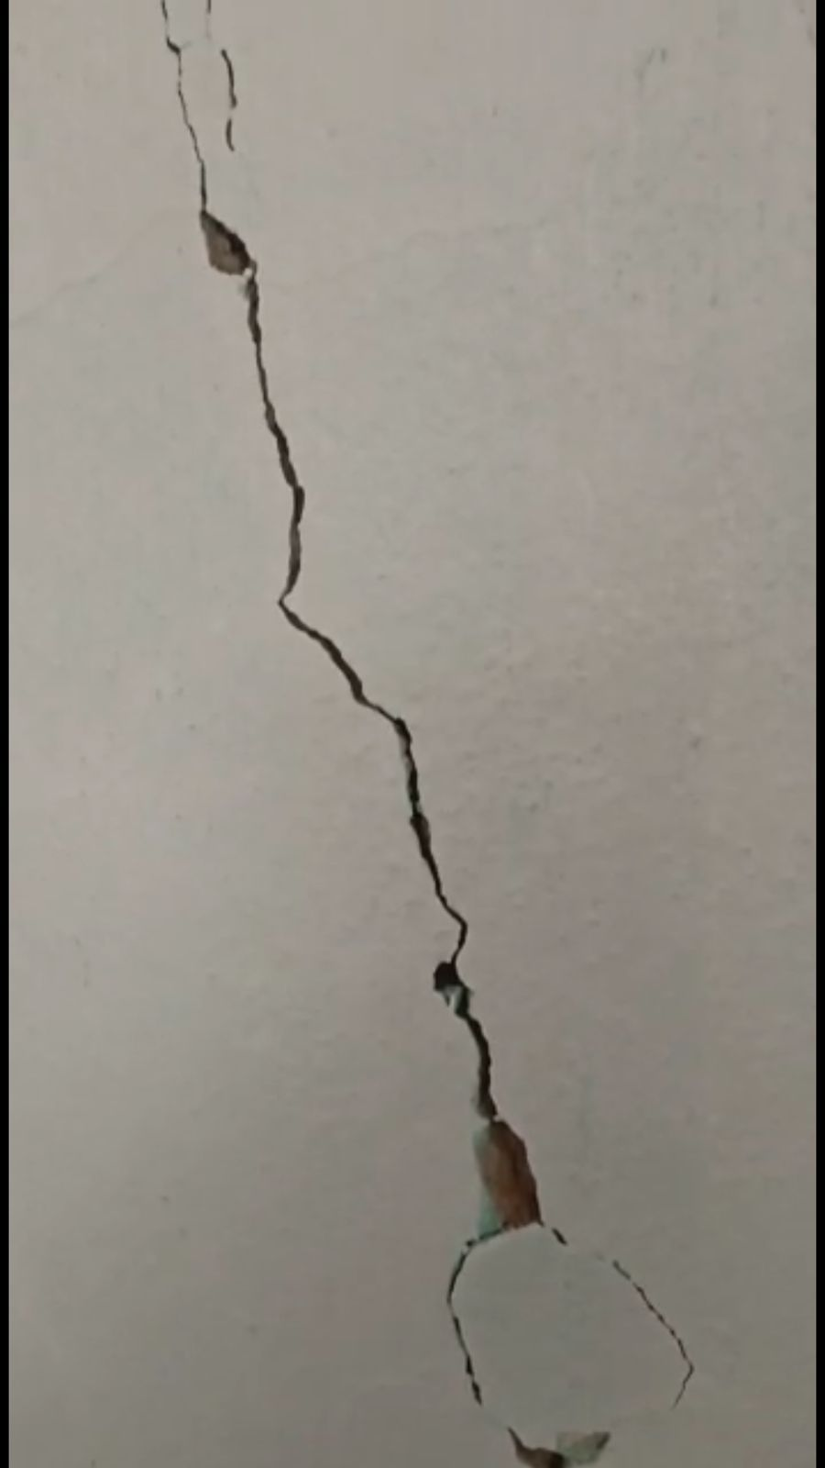

Slide 9
Acciones realizadas:
Resane de grietas.
Aplicación de pintura en muros y techo.
Instalación de abanicos de techo (los que se encontraban no funcionaban y quien los reviso hizo mención de que ya no era posible arreglarlos).
Instalación de lámparas de techo (el salón no contaba con iluminación).
Instalación de cableado nuevo.
Instalación de apagadores y toma corriente.
Aplicación de pintura en herrería.
Reposición de cristales dañados.
Actions taken:
Repair of cracks.
Paint application on walls and ceiling.
Installation of ceiling fans (the ones that were found were not working and whoever checked them mentioned that it was no longer possible to fix them).
Installation of ceiling lamps (the room did not have lighting).
Installation of new wiring.
Installation of switches and outlets.
Blacksmith paint application.
Replacement of damaged glass in the windows.

Slide 10
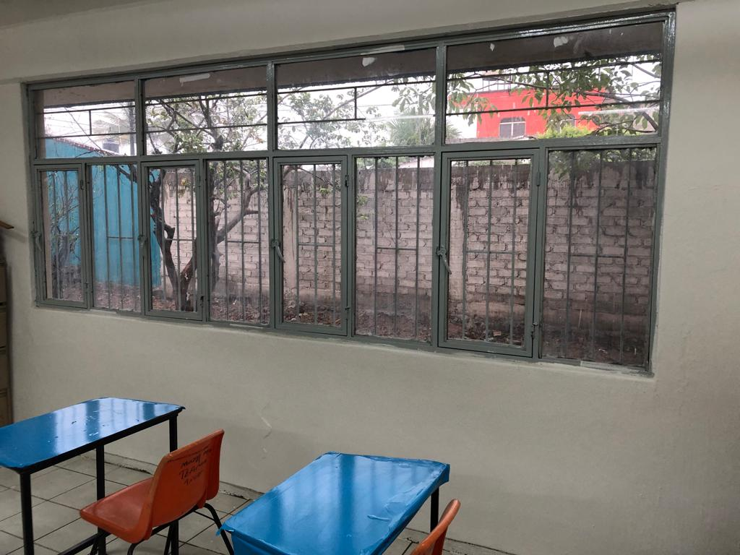

Slide 11
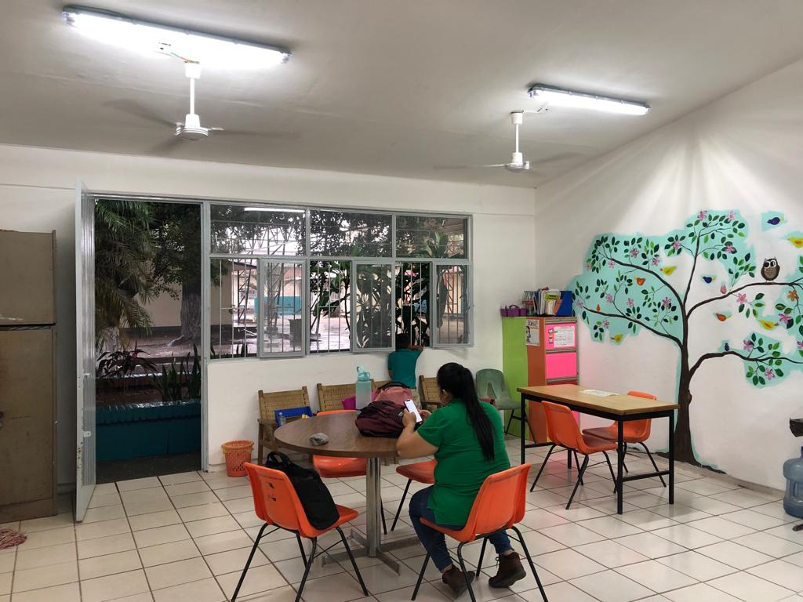

Slide 12
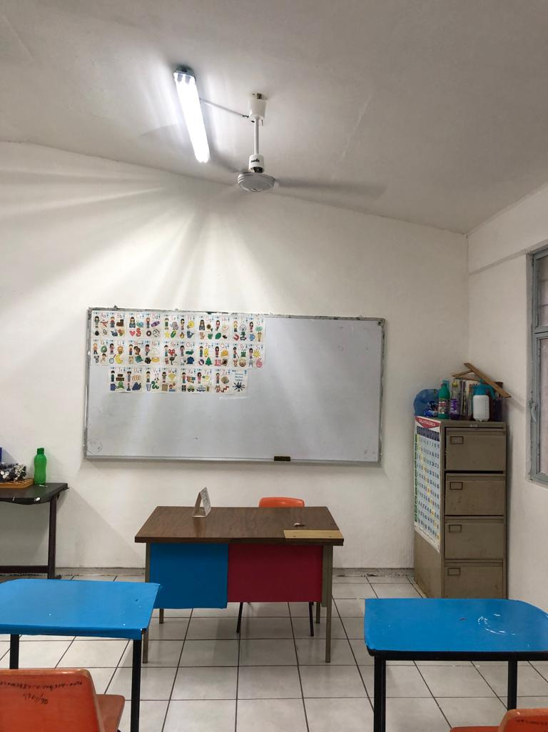
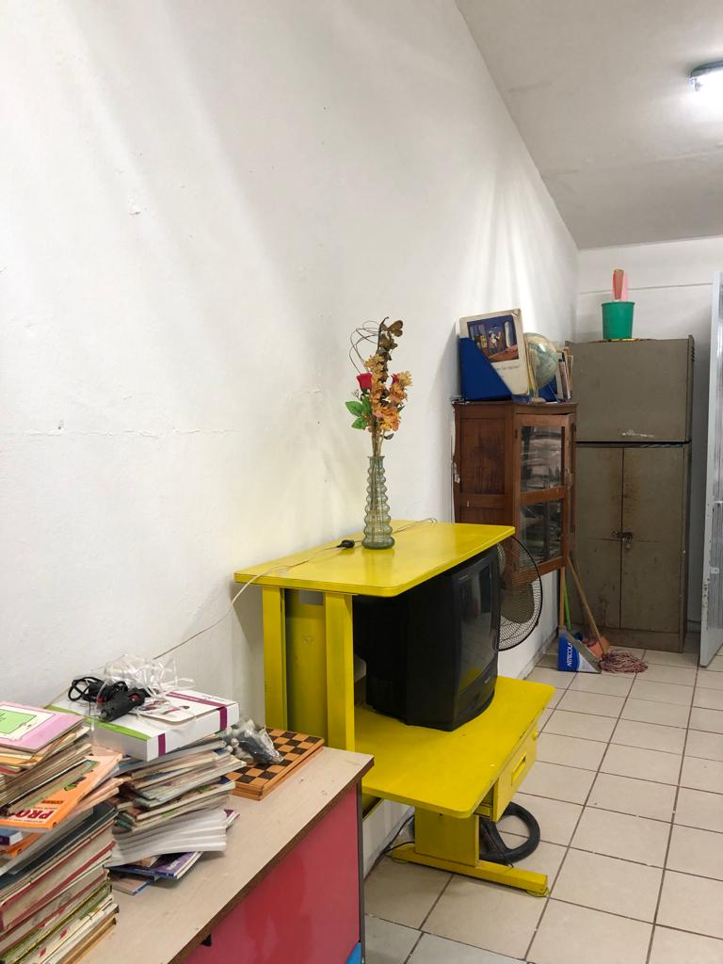

Slide 13
En la remodelación de esta aula de educación especial se vieron beneficiadas la escuela primaria “General Francisco Villa” y “Vicente Guerrero”, ya que ambas escuelas comparten el edificio a contra turno y el espacio destinado para educación especial es el mismo; beneficiando a un aproximado de 50 alumnos atendidos en el ciclo escolar 2021 – 2022, más los que se incorporen en los próximos ciclos escolares.
In the remodeling of this special education classroom, the "General Francisco Villa" and "Vicente Guerrero" primary schools benefited, since both schools share the building in reverse shift and the space destined for special education is the same; benefiting approximately 50 students served in the 2021-2022 school year, plus those who join in the next school years.

Slide 14
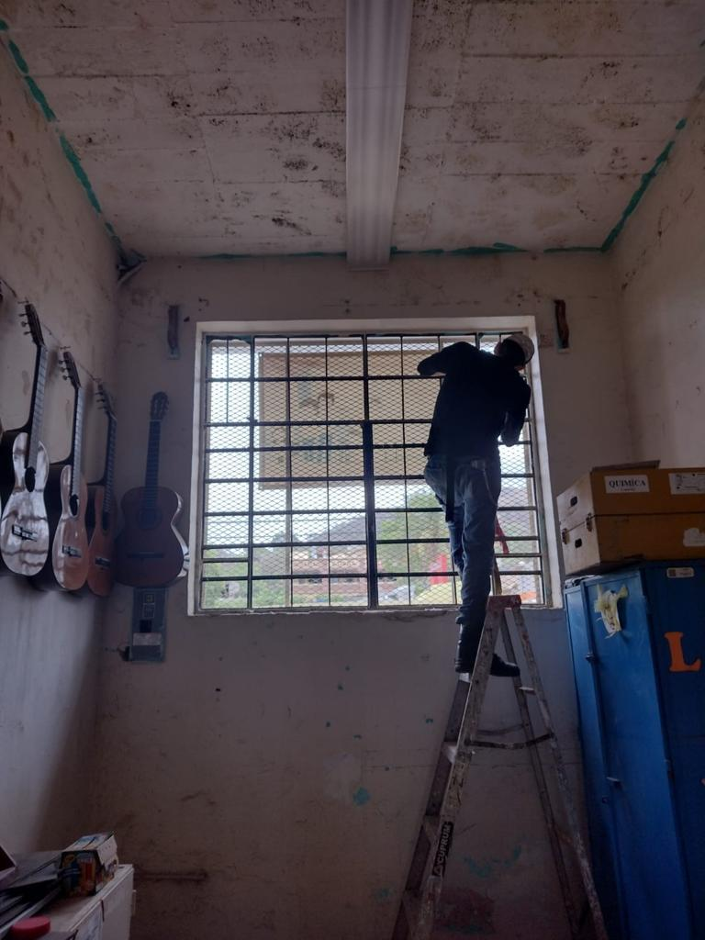
Esc. Primaria “Esteban Baca Calderón”
*Ubicada en la localidad de Las Varas

Slide 15
Acciones realizadas:
Instalación de cristales.
*La escuela fue remodelada hace aproximadamente 5 meses por parte de Gobierno del Estado y el único salón que no fue remodelado fue el destinado para educación especial; solo realizaron la instalación de un AC, el cual no podía ser utilizado por la usencia de cristales.
Con esta acción se ven beneficiadas la escuela primaria “16 de Septiembre” y “Esteban Baca Calderón”, ya que ambas escuelas comparten el edificio a contra turno y el espacio destinado para educación especial es el mismo; beneficiando a un aproximado de 60 alumnos atendidos en el ciclo escolar 2021 – 2022, más los que se incorporen en los próximos ciclos escolares.
Actions taken:
Installation of crystals.
*The school was remodeled approximately 5 months ago by the State Government and the only room that was not remodeled was the one for special education; they only installed an AC, which could not be used due to the absence of glass.
The “16 de Septiembre” and “Esteban Baca Calderón” primary schools benefit from this action, since both schools share the building on a shift basis and the space allocated for special education is the same; benefiting approximately 60 students served in the 2021-2022 school year, plus those who join in the next school years.
escuela primaria “16 de Septiembre” y “Esteban Baca Calderón”

Slide 16
Acciones realizadas:
Instalación de cristales.
*Se cuenta con pintura sobrante suficiente para pintar este espacio, el cual no fue pintado por el cierre de la escuela a consecuencia de una situación sanitaria de gripe, hepatitis y viruela. Aplicaremos la pintura una vez iniciado el próximo ciclo escolar y restauradas las paredes.
Actions taken:
Installation of window glass.
*There is enough leftover paint to paint this space, which was not painted due to the closure of the school as a result of a health situation involving the flu, hepatitis and smallpox. We will apply the paint once the next school year starts and the walls are restored.
escuela primaria “16 de Septiembre” y “Esteban Baca Calderón”

Slide 17
Esc. Primaria “Luis Flores Góngora”
*Ubicada en la localidad de La Peñita de Jaltemba
Acciones realizadas:
Instalación de red eléctrica, lámpara de techo, apagador y toma corriente. El aula no contaba con cableado e iluminación.
Con esta acción se ven beneficiadas la escuela primaria “Hombres Ilustres de Nayarit” y “Luis Flores Góngora”, ya que ambas escuelas comparten el edificio a contra turno y el espacio destinado para educación especial es el mismo; beneficiando a un aproximado de 60 alumnos atendidos en el ciclo escolar 2021 – 2022, más los que se incorporen en los próximos ciclos escolares.
Actions taken:
Installation of electrical network, ceiling lamp, switch and power outlet. The classroom did not have wiring and lighting.
The “Illustrious Men of Nayarit” and “Luis Flores Góngora” primary schools benefit from this action, since both schools share the building on a shift basis and the space allocated for special education is the same; benefiting approximately 60 students served in the 2021-2022 school year, plus those who join in the next school years.

Slide 18
Esc. Primaria “Luis Flores Góngora”
*Ubicada en la localidad de La Peñita de Jaltemba
Acciones realizadas:
*Esta acción fue realizada hace 2 semanas. No contamos con la evidencia ya que la escuela se encuentra cerrada tras un peritaje realizado por Protección Civil donde se hace saber que 2 de los edificios son un riesgo para los alumnos ya que el techo comenzó a caerse. Con ayuda del equipo de la USAER 62 se realizaron las acciones necesarias y al día de hoy la Secretaria de Educación ya esta informada de la situación, ya se realizo el proyecto de remodelación solo estamos en la espera de que Gobierno del Estado autorice el presupuesto (el día jueves 21 de julio tenemos la reunión para conocer el avance).
Acciones realizadas:
*This action was taken 2 weeks ago. We do not have the evidence since the school is closed after an expert opinion carried out by Civil Protection where it is known that 2 of the buildings are a risk for the students since the roof began to fall. With the help of the USAER 62 team, the necessary actions were carried out and today the Secretary of Education is already informed of the situation, the remodeling project has already been carried out, we are only waiting for the State Government to authorize the budget (on Thursday, July 21 we have the meeting to know the progress).

Slide 19
06/14/22 Comex Pintura $ 2,576.00
06/14/22 Rosa Adriana Hermosillo Pérez Ventanas de vidrio $ 2,633.20
06/14/22 Ilumina Iluminación lámparas $ 6,026.00
07/04/22 Koranay Materiales $ 457.50
07/04/22 Joel Aguilar Alarcón Pintor/ electricista $10,263.0 $21,955.78
Helma Stewart Memoriam
Arlene and Joe Delawsky Donation $17,500
Proyecto de Educación Especial 2022

Slide 20
CLUB ROTARIO BAHÍA DE JALTEMBA-LA PEÑITA A.C.
⠨⠨⠥⠎⠁⠑⠗⠀⠼⠋⠃
USAER
Unit of Support Services for Regular Education #62 (USAER)
Proyecto de Educación Especial 2022

